Slide 1





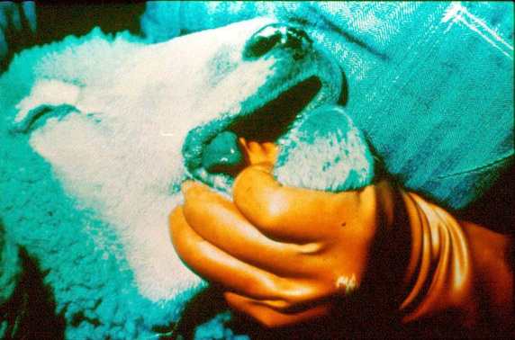

Główny Inspektorat Weterynarii
Choroba niebieskiego języka
Bluetongue disease

Slide 2


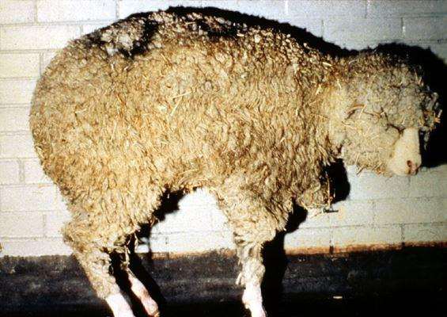
Choroba niebieskiego Języka
•
Choroba niebieskiego języka (Bluetongue) jest zakaźną chorobą przeżuwaczy, zarówno domowych jak
i dzikich (chorują na nią bydło, owce
i kozy, ale także sarny, jelenie, łosie, afrykańskie antylopy, wielbłądy, słonie), wywoływaną przez wirus z rodzaju Orbivirus (Reoviridae).
Zwierzęta nie zarażają się bezpośrednio od siebie, a jedynie poprzez owady kłująco-ssące z rzędu muchówek, rodzaju kuczmany (Culicoides) oraz poprzez krew lub nasienie.
https://www.cabidigitallibrary.org/doi/10.1079/cabicompendium.91521
Główny Inspektorat Weterynarii • ul. Wspólna 30, 00-930 Warszawa • tel. 22 623 17 17 • wet@wetgiw.gov.pl

Slide 3
Historia
•
Chorobę niebieskiego języka = bluetongue (BT) po raz pierwszy odnotowano ponad 125 lat temu, kiedy europejskie rasy owiec zostały wprowadzone do południowej Afryki. Wirusy BTV zostały zidentyfikowane w wielu tropikalnych i umiarkowanych obszarach świata.
Pierwsze przypadki BT w Europie zanotowano w 1924 r. na Cyprze.
W latach 1956-1960 – ognisko BT na Półwyspie Iberyjskim.
1979 – ognisko BT na greckich wyspach na Morzu Egejskim.
Od 1998 – szybkie szerzenie się BT w basenie Morza Śródziemnego (Portugalia,
Hiszpania, Włochy, Grecja, Bułgaria i Turcja).
• • • •
Główny Inspektorat Weterynarii • ul. Wspólna 30, 00-930 Warszawa • tel. 22 623 17 17 • wet@wetgiw.gov.pl

Slide 4
Patogeneza choroby
1. Transmisja zakażenia następuje w wyniku pobrania przez owada zakażonej krwi;
2. W śliniankach owada dochodzi do namnażania wirusa, który po ponownym ukłuciu zostaje przeniesiony do organizmu kolejnego przeżuwacza;
3. Wirus namnaża się w zakażonym organizmie, uszkadzając naczynia.
Główny Inspektorat Weterynarii • ul. Wspólna 30, 00-930 Warszawa • tel. 22 623 17 17 • wet@wetgiw.gov.pl

Slide 5


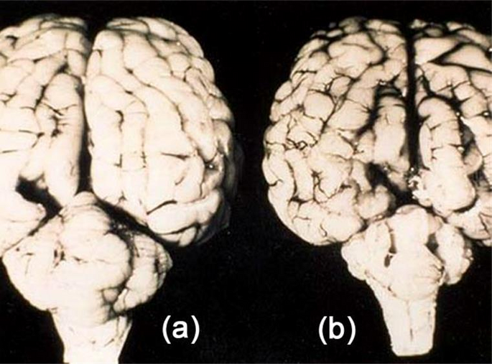
Zwierzęta nie zarażają się przez kontakt bezpośredni.
Zakażenie może nastąpić również za pośrednictwem:
- nasienia,
- komórki jajowej,
- zarodka,
- zakażenie płodu przez łożysko chorych matek.
Następstwem zakażenia we wczesnym okresie ciąży u krów
jest śmierć zarodków lub płodów i zmiany rozwojowe w mózgu,
natomiast w przypadku zakażenia w późnym okresie ciąży rodzą
się noworodki z wiremią.
Owce ciężarne ronią lub rodzą martwe jagnięta lub jagnięta
ze zmianami rozwojowymi w ośrodkowym układzie nerwowym,
siatkówce lub układzie kostnym.
W zakażeniach w późnym okresie ciąży rodzą się zdrowe
jagnięta
Patogeneza choroby
(a) Normalny mózg: (b) Mózg z hipoplazją móżdżku wynikającą z wrodzonego zakażenia bluetongue.
https://www.cabidigitallibrary.org/doi/10.1079/cabicompendium.91521
Główny Inspektorat Weterynarii • ul. Wspólna 30, 00-930 Warszawa • tel. 22 623 17 17 • wet@wetgiw.gov.pl

Slide 6


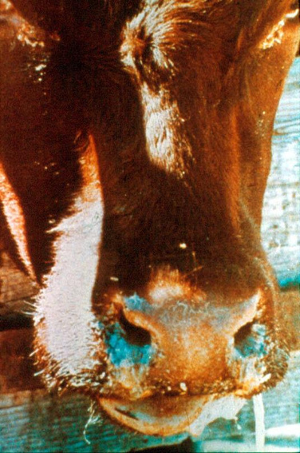
CHOROBA U BYDŁA
Bydło zakaża się znacznie częściej niż owce, aczkolwiek bydło choruje rzadko.
Choroba przebiega w łagodniejszej postaci niż
u owiec.
Po przechorowaniu może stać się nosicielem zarazka, co prowadzi do zakażania kuczmanów
i przenoszenia wirusa za ich pośrednictwem
na zwierzęta zdrowe.
Główny Inspektorat Weterynarii • ul. Wspólna 30, 00-930 Warszawa • tel. 22 623 17 17 • wet@wetgiw.gov.pl

Slide 7


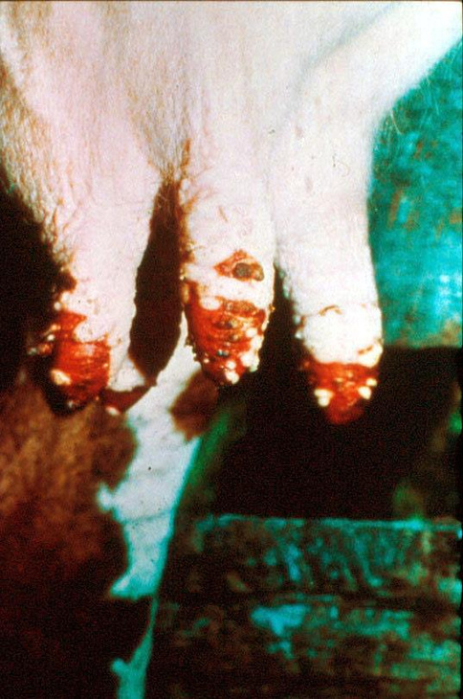
OBJAWY CHOROBY U BYDŁA
Z uwagi na długi okres wylęgania choroby, objawy kliniczne mogą być widoczne nawet po 60-80 dniach po zakażeniu.
Jeśli jedna wystąpią, można zaobserwować następujące objawy:
Gorączka;
Ślinotok;
Zaczerwienienie i obrzęk błony śluzowej jamy ustnej;
Owrzodzenie opuszki zębowej i niekiedy końca języka;
Zapalenie koronki i tworzywa racic - będące przyczyną kulawizny;
U krów mlecznych - łuszczenie się naskórka strzyków i tworzenie się strupów,
Ronienia,
Rodzenie zdeformowanych cieląt, przy czym deformacje dotyczą najczęściej głowy. Na zakażenie najbardziej podatne są płody w okresie rozwoju mózgu.
Główny Inspektorat Weterynarii • ul. Wspólna 30, 00-930 Warszawa • tel. 22 623 17 17 • wet@wetgiw.gov.pl

Slide 8


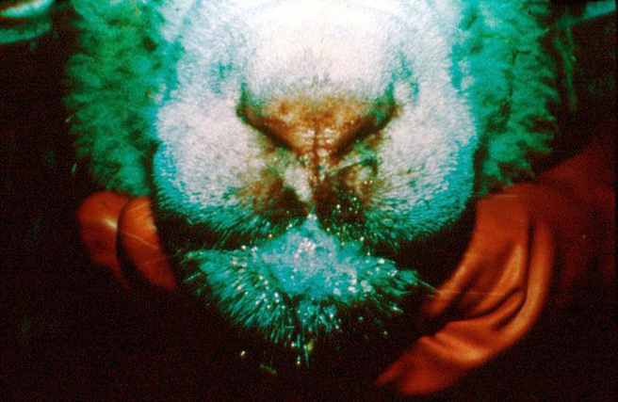
CHOROBA U OWIEC
U owiec choroba może przebiegać od zakażenia bezobjawowego lub postaci przewlekłej do nadostrej i ostrej.
Główny Inspektorat Weterynarii • ul. Wspólna 30, 00-930 Warszawa • tel. 22 623 17 17 • wet@wetgiw.gov.pl

Slide 9


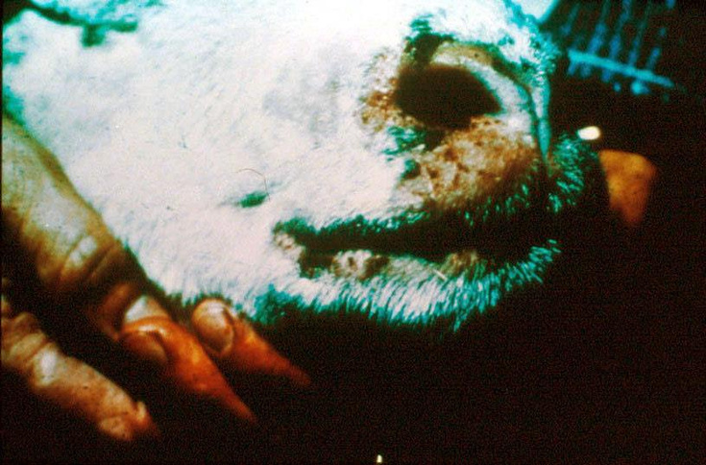
Objawy - owce
Bardzo wysoka temperatura ciała 41-42 C,
• Spadek kondycji, posmutnienie, depresja i utrata mleczności,
• Obrzęk warg, powiek i małżowin usznych,
• Silne zaczerwienienie błony śluzowej policzków i jamy nosowej,
• Drobne wybroczyny pod śluzówką jamy ustnej i nosowej,
• Owrzodzenie warg, opuszki zębowej oraz w niektórych
przypadkach języka,
• Duszność, ślinotok, obfity wypływ z nosa, początkowo surowiczy,
następnie śluzowo-ropny i krwawy,
• Wymioty mogące być przyczyną zachłystowego zapalenia płuc,
• Przekrwiony, obrzękły, siny i wystający z jamy ustnej język,
• Biegunka, kał z domieszką krwi,
• Kulawizna jako następstwo zapalenia koronki i tworzywa racic,
• Możliwe zapalenie płuc i zwyrodnienie mięśni,
• Ciężarne samice mogą rodzić martwe lub zdeformowane jagnięta
•
Główny Inspektorat Weterynarii • ul. Wspólna 30, 00-930 Warszawa • tel. 22 623 17 17 • wet@wetgiw.gov.pl

Slide 10
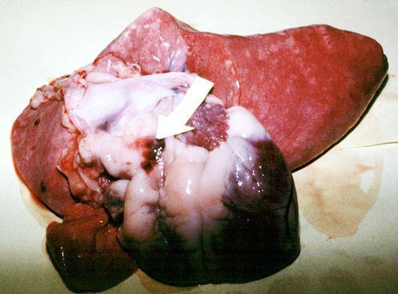
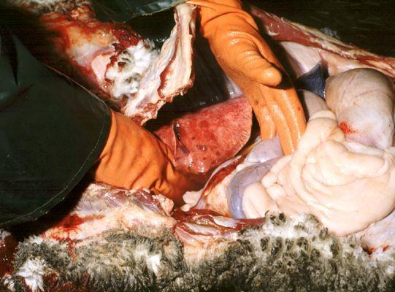
Krwotok u podstawy tętnicy płucnej
i przekrwione, obrzęknięte płuco.
Zmiany anatomopatologiczne
Zmiany przy zakażeniu BTV obejmują:
1. przekrwienie i obrzęk warg, powiek, uszu, przestrzeni międzyżuchwowej a także języka, który często wystaję poza jamę gębową zwierząt, w skrajnych przypadkach choroby może przybierać barwę siną - stąd nazwa choroba niebieskiego języka;
2. przekrwienie narządów wewnętrznych oraz pozostałych części ciała w szczególności pachwin i okolic krocza, ale także kończyn,
w tym koronki racic;
3. może wystąpić pęcherzykowe lub wrzodziejące, zapalenie
i łuszczenie się chorobowo zmienionego naskórka - u krów mlecznych łuszczy się naskórek strzyków i na skórze wymienia tworzą się owrzodzenia, pęknięcia i strupy;
4. procesy zapalne oraz zwyrodnienie mięśni.
•
Główny Inspektorat Weterynarii • ul. Wspólna 30, 00-930 Warszawa • tel. 22 623 17 17 • wet@wetgiw.gov.pl
https://www.cabidigitallibrary.org/doi/10.1079/cabicompendium.91521

Slide 11

BTV a produkty pochodzenia zwierzęcego
Choroba nie przenosi się na inne gatunki zwierząt gospodarskich i domowych oraz na ludzi, co oznacza, że mięso, mleko, skóry
i wełna oraz inne produkty pochodzące od przeżuwaczy nie stanowią zagrożenia dla ludzi.
Główny Inspektorat Weterynarii • ul. Wspólna 30, 00-930 Warszawa • tel. 22 623 17 17 • wet@wetgiw.gov.pl
https://nutropharma.pl/blog/post/czy-mleko-jest-zdrowe-dla-doroslych.html

Slide 12
RODZAJ PRÓBEK ORAZ SPOSÓB ICH POBIERANIA I WYSYŁANIA DO BADAŃ LABORATORYJNYCH w Kontekście Choroby Niebieskiego Języka – Załącznik do rozporządzenia Ministra Rolnictwa i Rozwoju Wsi z dnia 12 października 2012 r. w sprawie zwalczania choroby niebieskiego języka
1. Do badań laboratoryjnych pobiera się następujące próbki:
a) próbki krwi;
b) wycinki: śledziona, węzły chłonne;
c) szpik kostny.
2. Próbkę krwi pobiera się od zwierząt z gorączką za pomocą igły jednorazowej, do sterylnej probówki lub tubostrzykawki zawierającej środek antykoagulacyjny w postaci heparyny, cytrynianu sodu lub EDTA, a następnie probówkę napełnia się w taki sposób, aby krew spływała wolno po wewnętrznej ścianie tej probówki, aż do jej napełnienia w 2/3 pojemności.
Główny Inspektorat Weterynarii • ul. Wspólna 30, 00-930 Warszawa • tel. 22 623 17 17 • wet@wetgiw.gov.pl

Slide 13
Laboratoria
• Lista laboratoriów urzędowych wyznaczonych do przeprowadzania badań laboratoryjnych, w tym w kierunku BT, dostępna jest na stronie Głównego Inspektoratu Weterynarii:
https://www.wetgiw.gov.pl/nadzor-weterynaryjny/rejestry-iwykazy-pracowni-i-laboratoriow
Główny Inspektorat Weterynarii • ul. Wspólna 30, 00-930 Warszawa • tel. 22 623 17 17 • wet@wetgiw.gov.pl

Slide 14
Środki zwalczania chorób w przypadku podejrzenia Zakażenia zgodnie z rozporządzeniem UE 2020/689
W oczekiwaniu na wynik dochodzenia - właściwy organ ogranicza przemieszczanie zwierząt oraz materiału biologicznego należącego do docelowej populacji zwierząt z zakładu, w którym utrzymywane są zwierzęta, o ile nie zostanie wydane na to pozwolenie w celu natychmiastowego uboju. | Zarządza zastosowanie odpowiednich środków zmniejszających ryzyko, jeżeli jest to niezbędne i technicznie wykonalne, aby zapobiec narażeniu lub ograniczyć narażenie zwierząt należących do docelowej populacji zwierząt na ataki ze strony wektorów.

Slide 15
Postępowanie przy podejrzeniu choroby zgodnie z Rozporządzeniem krajowym Ministra Rolnictwa i Rozwoju Wsi z dnia 12 października 2012 r. (poz. 1158)
Przeprowadza
• dochodzenie epizootyczne,
• badanie kliniczne zwierząt z gatunków wrażliwych,
• oględziny albo sekcję zwłok zwierząt z gatunków wrażliwych;
2) Pobiera próbki od zwierząt z gatunków wrażliwych podejrzanych o zakażenie chorobą i wysyła je do badań do laboratorium urzędowego
cdn.

Slide 16
Postępowanie przy podejrzeniu choroby zgodnie z Rozporządzeniem krajowym Ministra Rolnictwa i Rozwoju Wsi z dnia 12 października 2012 r. (poz. 1158)
c.d.
3) obejmuje nadzór nad gospodarstwem, w ramach którego:
• prowadzi spis zwierząt z gatunków wrażliwych, z podziałem na gatunki, określając liczbę zwierząt padłych, zwierząt podejrzanych o chorobę lub zakażenie oraz uwzględniając zwierzęta z gatunków wrażliwych, które urodziły się lub padły w okresie podejrzenia o chorobę,
• sporządza spis miejsc, w których istnieją sprzyjające warunki do namnażania i przetrwania kuczmanów z gatunku Culicoides imicola lub kuczmanów z innych gatunków z rodzaju Culicoides, jeżeli zostały określone w przepisach Unii Europejskiej4), zwanych dalej „wektorami”, oraz określa środki do ich zwalczenia,
• nakazuje umieszczenie zwierząt z gatunków wrażliwych w pomieszczeniach, jeżeli istnieją odpowiednie do tego warunki w gospodarstwie,
• zakazuje wyprowadzania zwierząt z gatunków wrażliwych z gospodarstwa, w którym podejrzewa się wystąpienie choroby, lub do tego gospodarstwa,
• nakazuje postępowanie ze zwłokami zwierzęcymi zgodnie z przepisami Unii Europejskiej dotyczącymi niszczenia i przetwarzania ubocznych produktów zwierzęcych określone w rozporządzeniu Parlamentu Europejskiego i Rady(WE) nr 1069/2009 z dnia 21 października 2009 r.
• nakazuje podjęcie czynności służących zwalczeniu wektorów w pomieszczeniach lub miejscach, w których są przetrzymywane zwierzęta, oraz wokół nich, w tym określa częstotliwość dezynsekcji w zależności od zastosowanego produktu biobójczego dopuszczonego do obrotu na podstawie przepisów o produktach biobójczych oraz warunków klimatycznych..

Slide 17
Środki zwalczania chorób w przypadku potwierdzenia zakażenia BTV zgodnie z rozporządzeniem UE 2020/689
Właściwy organ:
a) w razie potrzeby potwierdza ognisko i ustanawia lub rozszerza strefę objętą programem likwidacji choroby;
b) w razie potrzeby przeprowadza dochodzenie epidemiologiczne;
c) ogranicza przemieszczanie zwierząt należących do docelowej populacji zwierząt z zakładu, w którym utrzymywane są zwierzęta, chyba że zostanie wydane na to pozwolenie w celu natychmiastowego uboju;
d) ogranicza przemieszczanie zwierząt oraz materiału biologicznego należących do docelowej populacji zwierząt z zakładu, w którym utrzymywane są zwierzęta;
Terytorium objęte programem likwidacji choroby s stanowi:
• •
całe terytorium państwa członkowskiego, lub
strefę lub strefy obejmujące terytorium w promieniu co najmniej 150 km
od każdego zakażonego zakładu
Główny Inspektorat Weterynarii • ul. Wspólna 30, 00-930 Warszawa • tel. 22 623 17 17 • wet@wetgiw.gov.pl

Slide 18
Państwo | Liczba Ognisk (stan na dzień 13.09.2024) | Typ
Andora | 7 | BTV-8
Austria | 1 | BTV-4, BTV-3
Belgia | 1273 | BTV-3
Dania | 129 | BTV-3
Francja | 185 | BTV-3
Hiszpania | 8 | BTV-4, BTV-8
Holandia | 5872 | BTV-3
Luksemburg | 255 | BTV-3
Niemcy | 7675 | BTV-3
Czechy | 3 | BTV-3
Szwajcaria | 17 | BTV-3, BTV-8
Włochy | 6 | BTV-8
Grecja | 3 | BTV-4, BTV-16
Szwecja | 1 | BTV-3
Portugalia | 1 | BTV-3
BTV w Unii Europejskiej
Główny Inspektorat Weterynarii • ul. Wspólna 30, 00-930 Warszawa • tel. 22 623 17 17 • wet@wetgiw.gov.pl

Slide 19
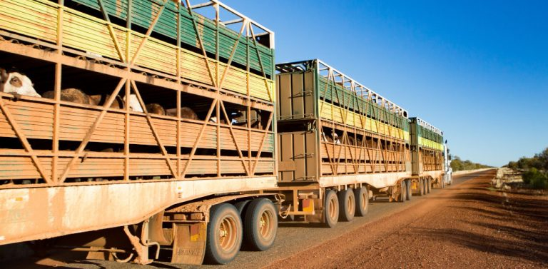
Przemieszczenia z obszarów wolnych od choroby niebieskiego języka do Polski zwierząt z gatunków wrażliwych na zakażenie BTV (bydło, owce, kozy)
Jeśli zwierzęta będące przedmiotem przesyłki trafią do innych lokalizacji niż wskazane w świadectwie zdrowia lub w przypadku braku wystawionego świadectwa zdrowia, powiatowy lekarz weterynarii zobowiązany jest do:
1. zablokowania stada, do którego trafiły zwierzęta.
2. wydania decyzji obejmującej zakaz przemieszczeń zwierząt do i z zakładu do czasu zbadania zwierząt metodą PCR, w kierunku BTV (na koszt posiadacza);
Posiadacz zwierząt jest zobowiązany przedstawić wyniki badań powiatowemu lekarzowi weterynarii.

Slide 20
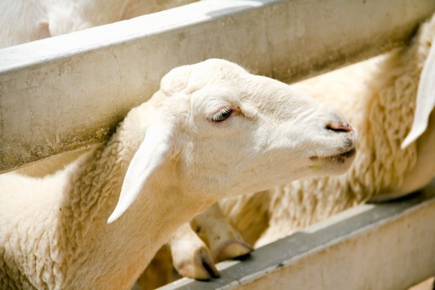
Owce
PRZEMIESZCZANIE ZWIERZĄT Z PAŃSTW CZŁONKOWSKICH UE CZY STREF, KTÓRE NIE SĄ WOLNE OD ZAKAŻENIA BTV, LUB PAŃSTW CZŁONKOWSKICH UE CZY STREF OBJĘTYCH PROGRAMEM LIKWIDACJI ZAKAŻEŃ BTV
W stosunku do transportu przedmiotowych powinny zostać spełnione warunki opisane w załączniku V, części II, rozdziale 2, sekcji 1 rozporządzenia delegowanego komisji (UE) 2020/689, gdzie szczegółowo opisane są poszczególne warunki przemieszczania zwierząt ze względu
na występowanie lub zagrożenie wystąpieniem choroby niebieskiego języka zwierząt zarówno szczepionych, jak
i nieszczepionych przeciwko poszczególnym serotypom BTV;
Spełnienie przedmiotowych warunków musi zostać urzędowo potwierdzone w towarzyszącemu przesyłce świadectwie zdrowia zwierząt.

Slide 21
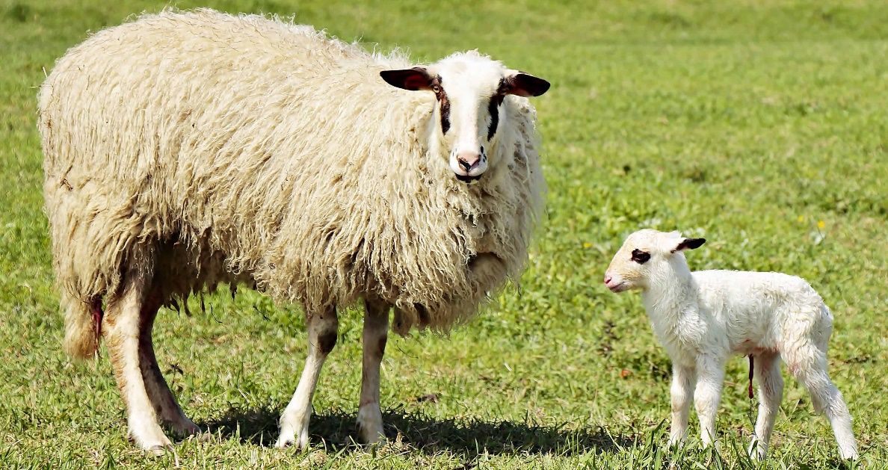
Bioasekuracja = repelenty
Przy przemieszczaniu zwierząt muszą być również spełnione wymogi dotyczące środków bioasekuracji i środków zmniejszających ryzyko w zakresie transportu do innego państwa członkowskiego lub jego strefy o statusie obszaru wolnego od zakażenia BTV ustanowione w art. 32 rozporządzenia delegowanego (UE) 2020/688.

Slide 22
art. 32 rozporządzenia delegowanego (UE) 2020/688
Środki bioasekuracji i środki zmniejszające ryzyko w zakresie transportu do innego państwa członkowskiego lub jego strefy o statusie obszaru wolnego od zakażenia wirusem choroby niebieskiego języka (serotypy 1–24) lub objętych zatwierdzonym programem likwidacji zakażenia tym wirusem
1. Podmioty przemieszczają zwierzęta utrzymywane należące do gatunków umieszczonych w wykazie w odniesieniu do zakażenia wirusem choroby niebieskiego języka (serotypy 1–24) do innego państwa członkowskiego lub jego strefy o statusie obszaru wolnego od tej choroby lub objętych zatwierdzonym programem likwidacji tej choroby wyłącznie wtedy, gdy spełnione jest co najmniej jedno z poniższych wymagań:
a) transport odbywa się na terytorium państwa członkowskiego lub jego strefy o statusie obszaru wolnego od zakażenia wirusem choroby niebieskiego języka (serotypy 1–24);
b) zwierzęta są chronione przed atakami wektorów; oraz
(i) planowany przewóz nie obejmuje rozładunku zwierząt na okres przekraczający jeden dzień; lub
(ii) zwierzęta są rozładowywane w zakładzie zabezpieczonym przed wektorami; lub
(iii) zwierzęta są rozładowywane w państwie członkowskim lub jego strefie w okresie wolnym od wektorów;
c) zwierzęta
(i) zostały zaszczepione przeciwko wszystkim serotypom wirusa choroby niebieskiego języka (serotypy 1–24), które zgłoszono w ciągu ostatnich dwóch lat w państwie członkowskim lub jego strefie tranzytu, i nadal pozostają w okresie działania szczepionki gwarantowanym w specyfikacji szczepionki; lub
(ii) zostały poddane – z wynikiem dodatnim – badaniu serologicznemu, które jest w stanie wykryć swoiste przeciwciała przeciw wszystkim serotypom wirusa choroby niebieskiego języka (serotypy 1–24), które zgłoszono w ciągu ostatnich dwóch lat przed wyjazdem w państwie członkowskim lub jego strefie tranzytu;
d) zwierzęta są przeznaczone do uboju.

Slide 23
art. 32 rozporządzenia delegowanego (UE) 2020/688 cd.
2. Na zasadzie odstępstwa od ust. 1 właściwy organ państwa członkowskiego pochodzenia może zezwolić na przemieszczenie zwierząt utrzymywanych, jeżeli właściwy organ państwa członkowskiego przeznaczenia poinformował Komisję i pozostałe państwa członkowskie, że takie przemieszczanie jest dozwolone na warunkach określonych w art. 43 ust. 2 rozporządzenia delegowanego (UE) 2020/689 oraz spełniony jest jeden z następujących warunków.
a) zwierzęta spełniają szczególne wymagania w zakresie zdrowia zwierząt określone przez właściwy organ państwa przeznaczenia w celu zapewnienia, aby przed wyjazdem zwierzęta wykazywały wystarczający poziom ochrony immunologicznej w zakresie wszystkich serotypów wirusa choroby niebieskiego języka (serotypy 1–24), które zgłoszono w ciągu ostatnich dwóch lat przed wyjazdem w państwie członkowskim lub jego strefie tranzytu; lub
b) zwierzęta spełniają wymagania określone w niniejszym ustępie lit. a) lub w ust. 1 lit. c) w celu zapewnienia, aby były one chronione przed wszystkimi serotypami wirusa choroby niebieskiego języka, które zgłoszono w ciągu ostatnich dwóch lat przed wyjazdem w państwie członkowskim lub jego strefie tranzytu i w tym samym okresie nie zgłoszono w państwie członkowskim lub jego strefie przeznaczenia.)

Slide 24
odstępstwa
Rozporządzenie delegowane Komisji (UE) 2020/688 przewiduje odstępstwa przy przemieszczaniu zwierząt do innych państw członkowskich lub ich stref dotyczące zakażenia BTV (serotypy 1–24). Jednakże biorąc pod uwagę ryzyko wprowadzenia choroby niebieskiego języka na terytorium Polski oraz bezpieczeństwo rodzimej populacji, a także możliwe restrykcje handlowe i koszty ewentualnego zwalczania tej choroby, w przypadku jej wystąpienia, w Polsce nie wprowadzono odstępstw przy przemieszczeniu zwierząt.

